Slide 1
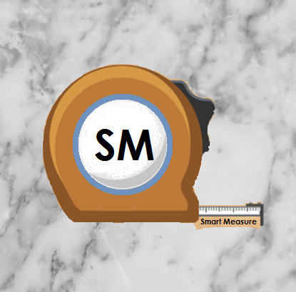
Smart-Measure
Software realizzato da: Fenu Samuele Vernocchi Matteo Miele Stefano Parlati Michela Djebali Ismail Franco Mattia

Slide 2
Problema:
In molte aziende è utile effettuare misurazioni, ad esempio di mobili o lastre di marmo, per avere un punto di riferimento nella realizzazione dei prodotti.
Il problema sorge quando si è costretti ad utilizzare un metro e fare le misurazioni «a mano».

Slide 3
Come risolvere il problema?
La soluzione è usare la nostra applicazione, «Smart-Measure» che, seguendo le opportune indicazioni, permetterà di effettuare misurazioni.
Per questa applicazione abbiamo voluto specializzarci nello stabilire le dimensioni delle lastre di marmo.

Slide 4
Come funziona l’app
Per utilizzare la nostra app, è necessario posizionare il telefono su un piedistallo, distante 2 metri dalla lastra da misurare.
Il funzionamento è molto semplice, basta scattare una foto alla lastra e verranno visualizzate le misure delle dimensioni.

Slide 5
Come funziona l’app
Le misurazioni sono ricavate da specifiche leggi e calcoli matematici.
Dopo aver trovato le misurazioni necessarie, si potranno inserire in un database, in modo da aver tutto sotto controllo per eventuali modifiche.

Slide 6
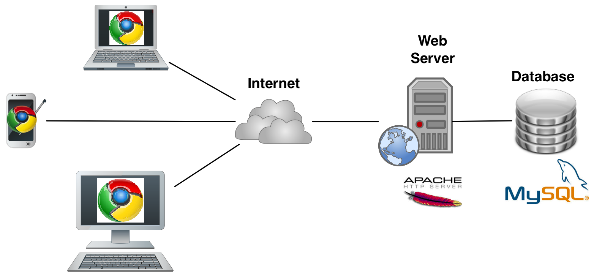
L’architettura

Slide 7
Le fasi del progetto
Analisi dal punto di vista matematico sulle misurazioni della lastra.
Realizzazione interfaccia con Android Studio.
Realizzazione del database nel quale inserire tutte le misurazioni.
Analisi sul collegamento tra applicazione Android e database.

Slide 8
Le fasi del progetto
Accesso alla fotocamera dello smartphone e studio del campo visivo.
Studio della distinzione di figure all’interno dell’immagine.
Inserimento delle misure all’interno dell’immagine.
Passaggio delle misurazioni al database.

Slide 9
Le fasi del progetto
Creazione del sito web del software
Salvataggio delle misurazioni effettuate con l’applicazione, con eventuale foto dell’oggetto misurato, direttamente sul sito web
Collegamento sito web al database dedicato

Slide 10
Tempistiche
Le tempistiche non sono ancora state stabilite con precisione, ma approssimativamente ci occorrono all’incirca cinque mesi (contando imprevisti nella realizzazione e impegni scolastici).

Slide 11
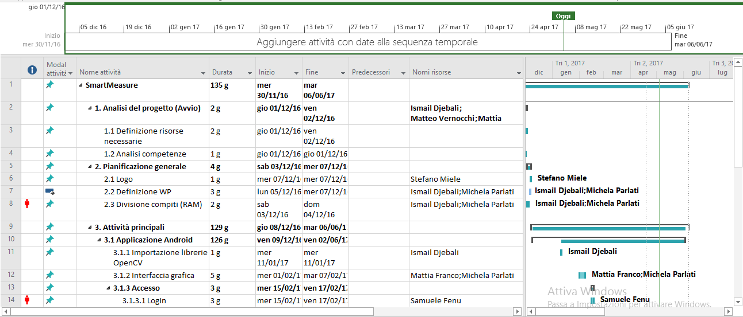
WBS

Slide 12
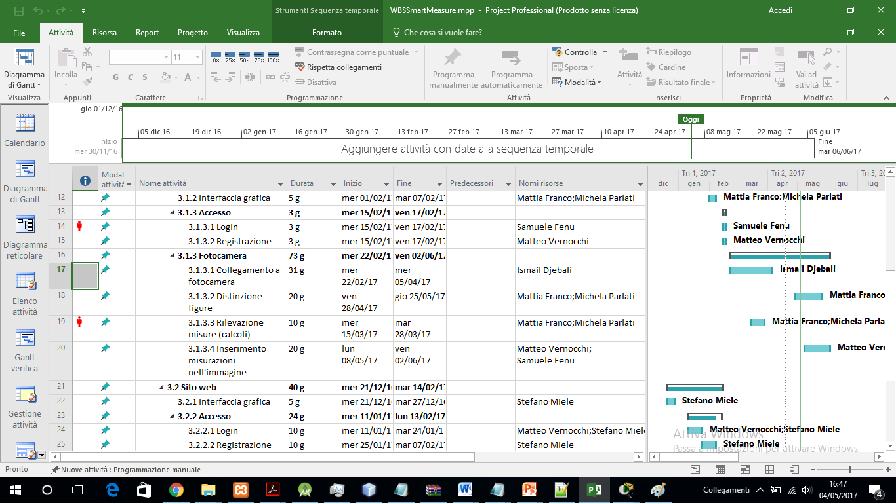
WBS

Slide 13
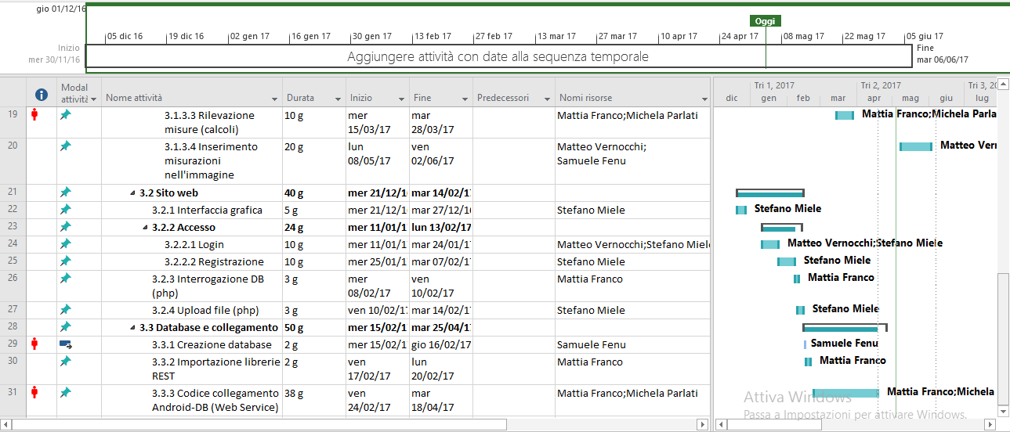
WBS

Slide 14
Interfaccia Grafica
Le activity dell’applicazione sono le seguenti:
IntroActivity
MainActivity
LoginActivity
MenuActivity
RegistrazioneActivity

Slide 15
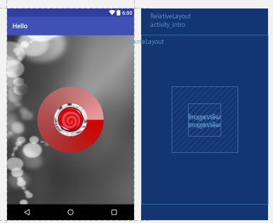
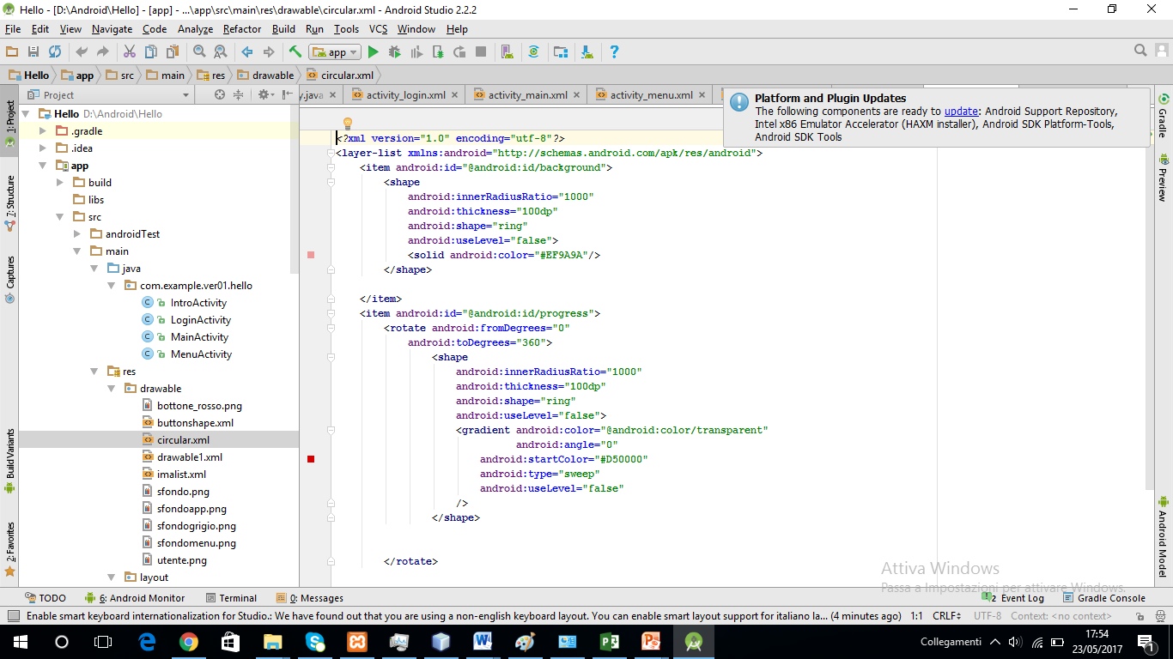
IntroActivity.java
Notes:
Thickness=spessore
Progress bar

Slide 16
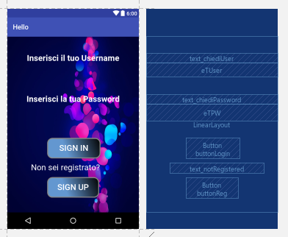
LoginActivity.java

Slide 17
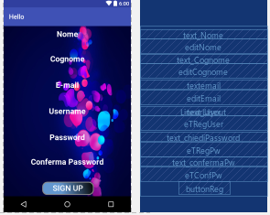
RegistrazioneActivity.java

Slide 18
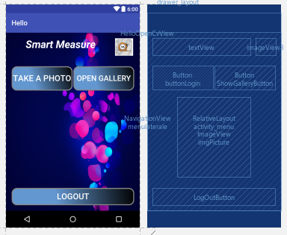
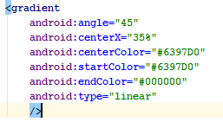
MenuActivity.java

Slide 19
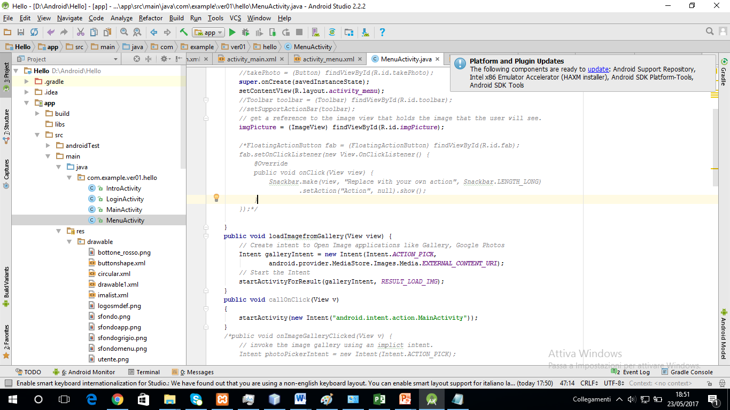
Open Gallery Button
Aggiungiamo i permessi AndroidManifest
Creiamo un intent
1 | <uses-permission ndroid:name="android.permission.WRITE_EXTERNAL_STORAGE" />
Notes:
External storage=archiviazioni esterne

Slide 20
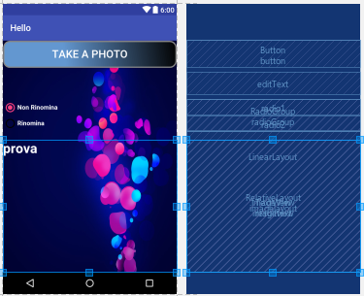
MainActivity.java

Slide 21
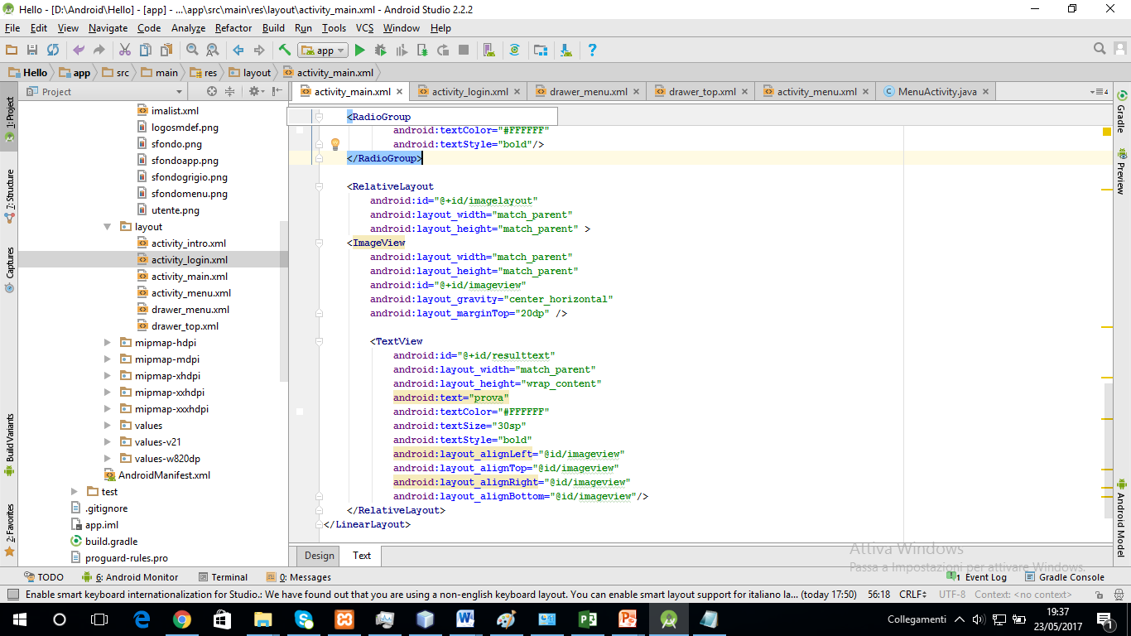
Inserimento misurazioni

Slide 22
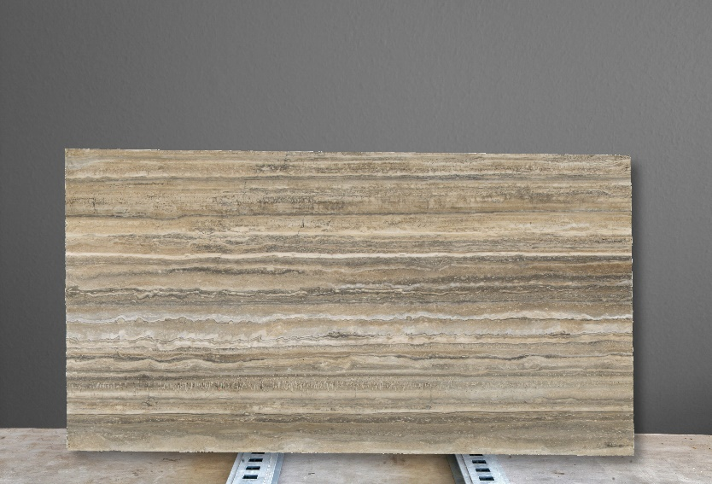
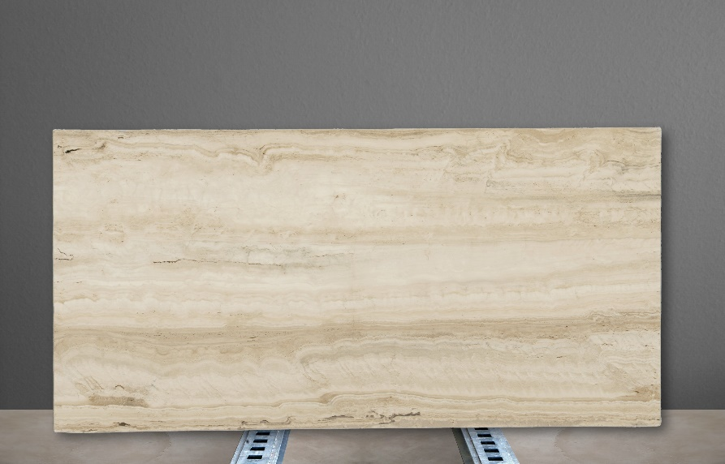
Immagine da rilevare
Esempi di lastre fotografe.
Roccia di Mapa
Marmo di Carrara

Slide 23
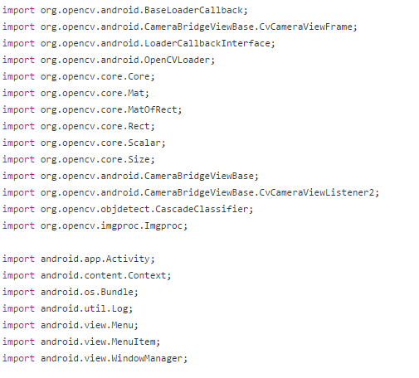
OpenCv Libraries
Ecco le librerie necessarie per la rilevazione dei contorni

Slide 24
Opencv calcoli
Con opencv oltre a rilevare gli oggetti, bisognerà calcolarne la distanza che li separa dalla fotocamera o comunque stabilirla.
A questo punto, tramite un oggetto di dimensioni note, si dovranno impostare le proporzioni per trovare le misure delle lastre.

Slide 25
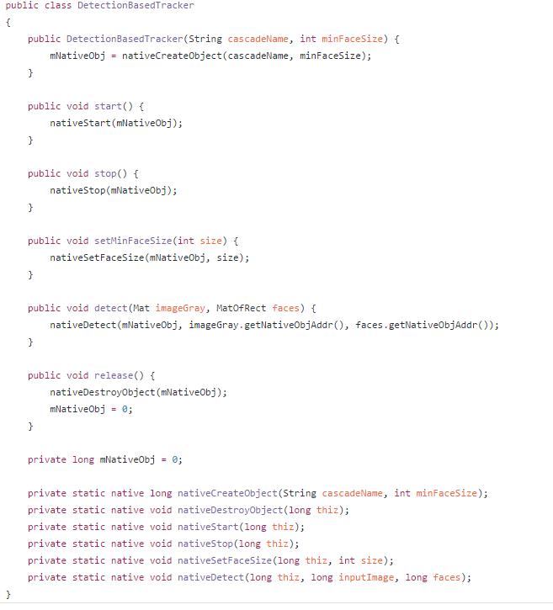
Codice per contorni

Slide 26
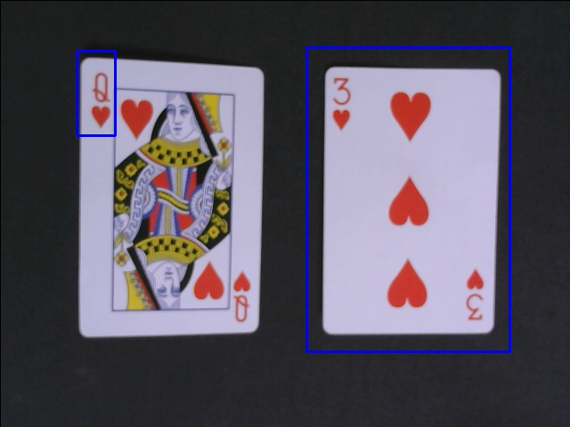
Opencv Object detection

Slide 27
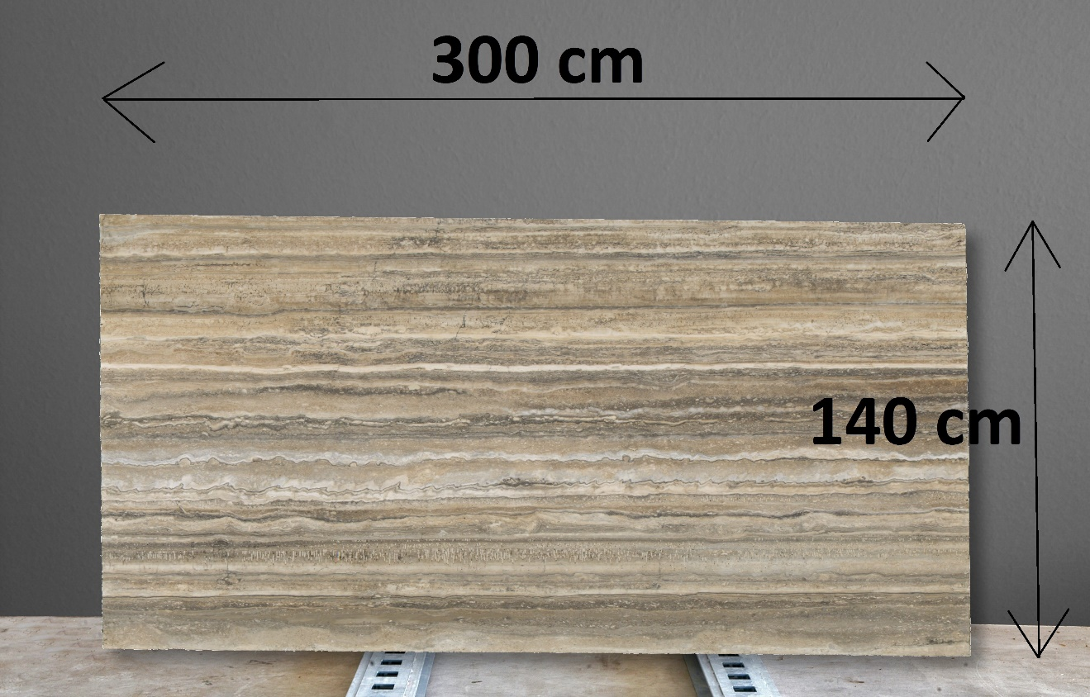
Immagine con contorni rilevati

Slide 28
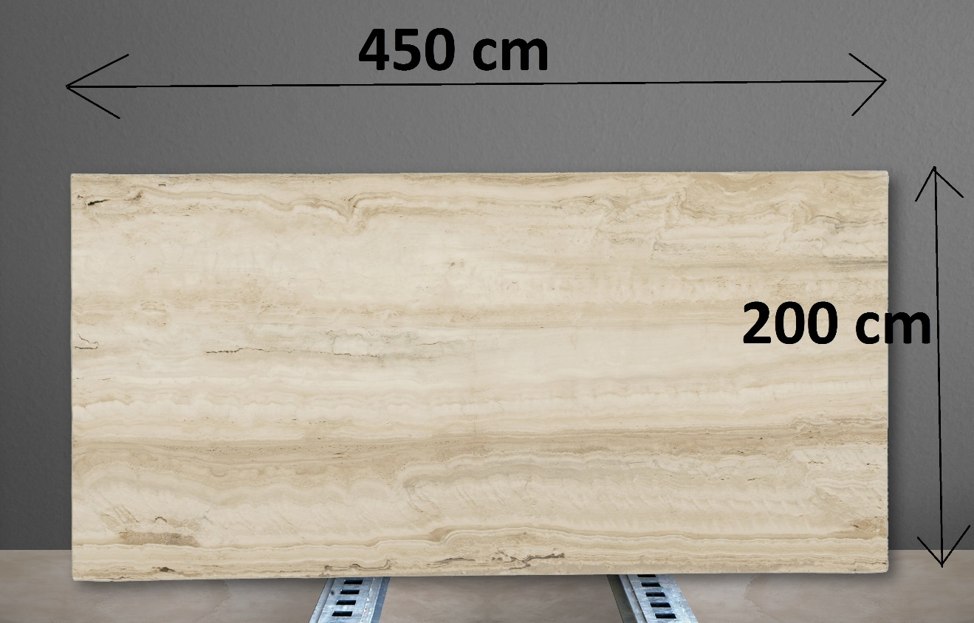
Immagine con contorni rilevati

